Slide 1

МИНИСТЕРСТВО ОБРАЗОВАНИЯ И НАУКИ РОССИЙСКОЙ ФЕДЕРАЦИИ
Федеральное государственное автономное образовательное учреждение высшего образования
НАЦИОНАЛЬНЫЙ ИССЛЕДОВАТЕЛЬСКИЙ ЯДЕРНЫЙ УНИВЕРСИТЕТ «МИФИ»
Институт ядерной физики и технологий
Кафедра теоретической и экспериментальной физики ядерных реакторов
Презентация к преддипломной практике
На тему:
«Разработка модели АСКРО для полномасштабных тренажеров»
Выполнил: студент группы С14-105: Голов П.А.
Научный руководитель: профессор каф. № 5 Щукин Н.В.
Москва 2019

Slide 2
Цели производственной практики
Ознакомление с автоматизированными системами контроля радиационной обстановки (АСКРО)
Разработка модели активации теплоносителя первого контура реакторной установки
Разработка модуля генерации расчетной сетки и аппроксимации свойств местности на расчетные узлы

Slide 3
Задачи производственной практики
Изучение литературы, ознакомление с программными средствами
Разработка модели образования радионуклидов в топливе ядерного реактора с переходом в теплоноситель первого контура
Разработка модуля анализа свойств местности, прилегающей к АЭС, по данным топологических карт
Разработка расчетной сетки прилегающей к АЭС местности
Аппроксимация свойств местности на узлы расчетной сетки

Slide 4
Автоматизированные системы контроля радиационной обстановки
Начали свое существование с 1960-х годов
Целью АСКРО является обеспечение руководства АЭС информацией, способствующей минимизации последствий радиационных аварий
Функционирование системы осуществляется в режиме реального времени

Slide 5
Задачи АСКРО
Оперативное обнаружение повышенного или аварийного выброса радиоактивных веществ
Прогнозирование распространения радиоактивных выбросов
Измерение значений мощности дозы фотонного излучения на прилегающей̆ к АЭС местности
Оценка дозовых нагрузок на персонал и население
Выдача рекомендаций по принятию решений о защите населения.

Slide 6
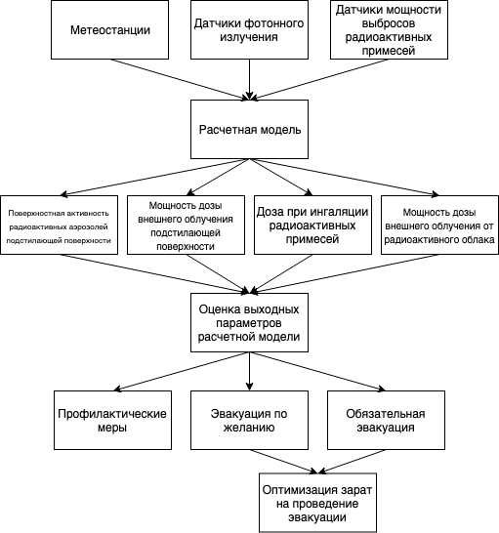
Структура АСКРО

Slide 7
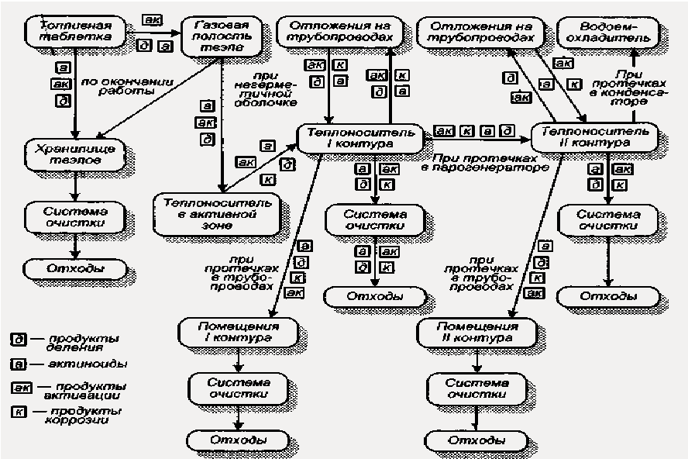
Пути распространения радионуклидов на АЭС

Slide 8
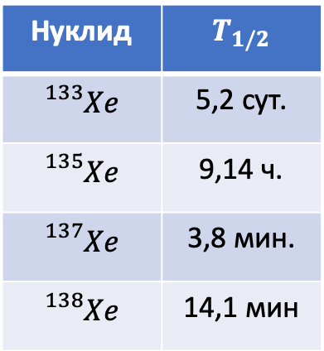
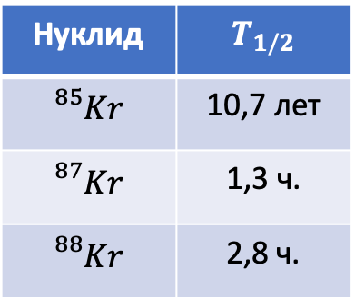
Наиболее важные источники активности
Инертные радиоактивные газы (ИРГ)
Нуклид | $$T_{1/2}$$
$${}_{}^{133}{Xe}$$ | 5,2 сут.
$${}_{}^{135}{Xe}$$ | 9,14 ч.
$${}_{}^{137}{Xe}$$ | 3,8 мин.
$${}_{}^{138}{Xe}$$ | 14,1 мин
Нуклид | $$T_{1/2}$$
$${}_{}^{85}{Kr}$$ | 10,7 лет
$${}_{}^{87}{Kr}$$ | 1,3 ч.
$${}_{}^{88}{Kr}$$ | 2,8 ч.

Slide 9
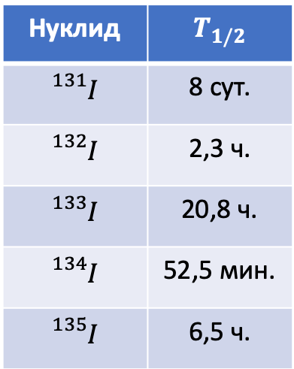
Наиболее важные источники активности
Изотопы йода
Нуклид | $$T_{1/2}$$
$${}_{}^{131}I$$ | 8 сут.
$${}_{}^{132}I$$ | 2,3 ч.
$${}_{}^{133}I$$ | 20,8 ч.
$${}_{}^{134}I$$ | 52,5 мин.
$${}_{}^{135}I$$ | 6,5 ч.

Slide 10
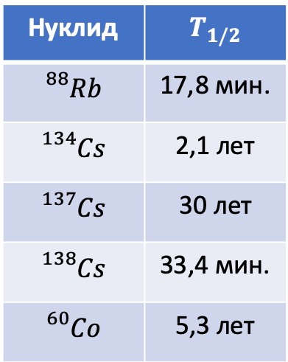
Наиболее важные источники активности
Нуклиды, входящие в состав аэрозолей
Нуклид | $$T_{1/2}$$
$${}_{}^{88}{Rb}$$ | 17,8 мин.
$${}_{}^{134}{Cs}$$ | 2,1 лет
$${}_{}^{137}{Cs}$$ | 30 лет
$${}_{}^{138}{Cs}$$ | 33,4 мин.
$${}_{}^{60}{Co}$$ | 5,3 лет

Slide 11
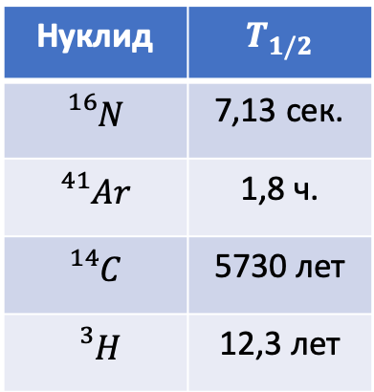
Наиболее важные источники активности
Активационные газы
Нуклид | $$T_{1/2}$$
$${}_{}^{16}N$$ | 7,13 сек.
$${}_{}^{41}{Ar}$$ | 1,8 ч.
$${}_{}^{14}C$$ | 5730 лет
$${}_{}^{3}H$$ | 12,3 лет

Slide 12
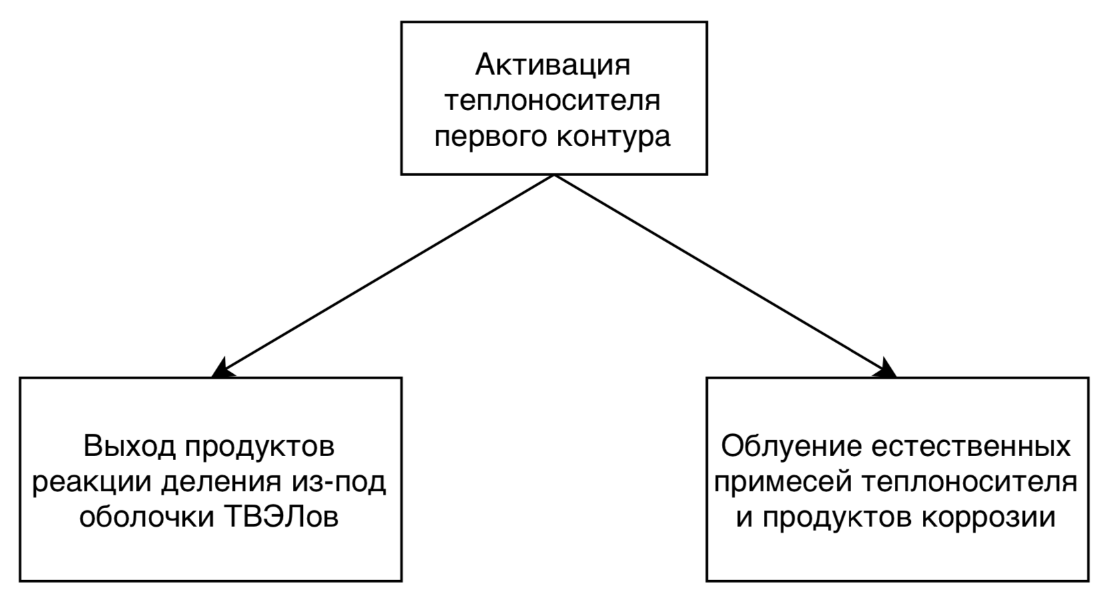
Модель активации теплоносителя первого контура

Slide 13
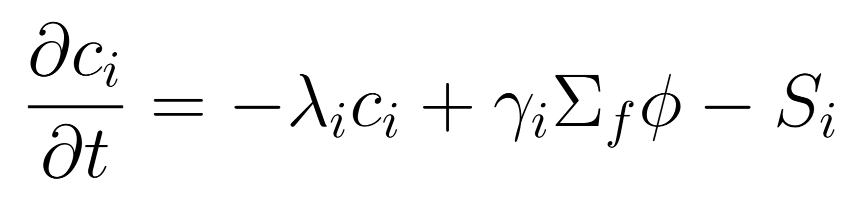
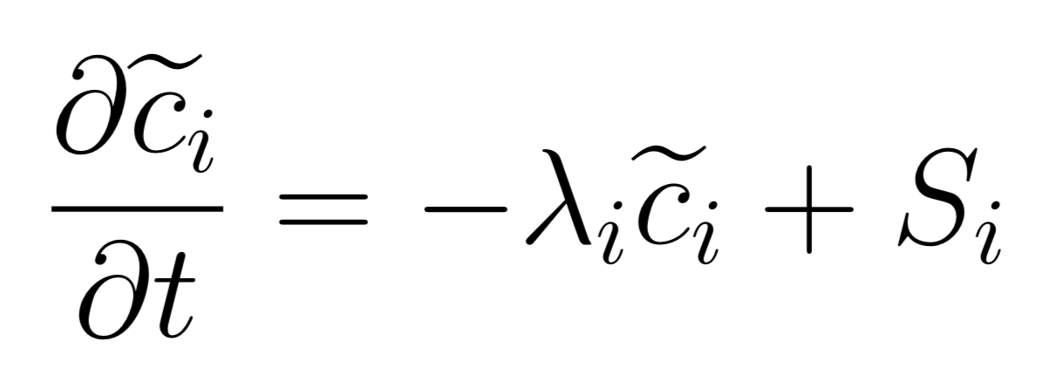
Выход продуктов реакции деления из-под оболочки ТВЭЛов
Изменение концентрации i-ого радионуклида, образующегося в результате
деления ядер топлива под оболочкой ТВЭЛа
Изменение концентрации i-ого радионуклида в теплоносителе первого контура
реакторной установки

Slide 14
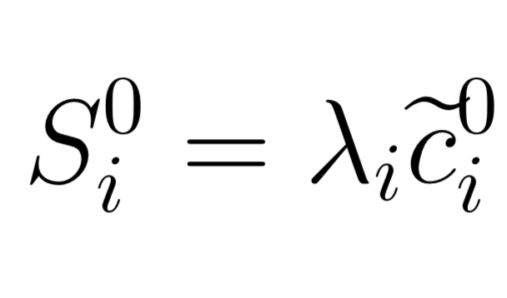
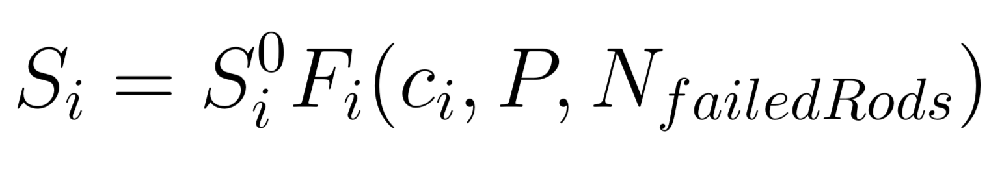
Выход продуктов реакции деления из-под оболочки ТВЭЛов
Баланс между концентрацией i-ого радионуклида в теплоносителе первого контура и его выходом из-под оболочки ТВЭЛа
Скорость выхода i-ого радионуклида из-под оболочки ТВЭЛа

Slide 15
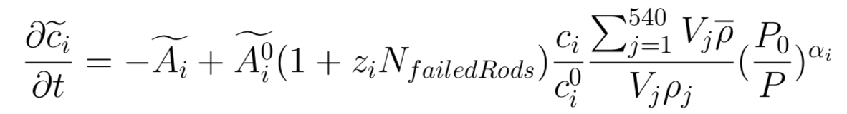
Выход продуктов реакции деления из-под оболочки ТВЭЛов
Конечная формула изменения концентрации i-ого радионуклида в теплоносителе
первого контура в результате его миграции из-под оболочки ТВЭЛа

Slide 16
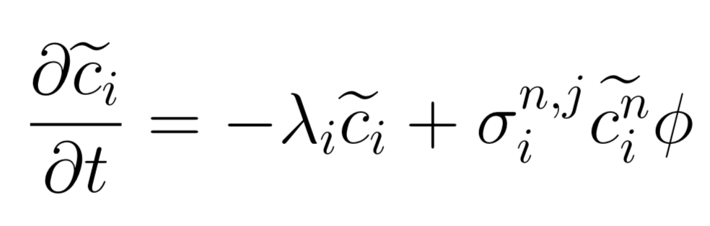
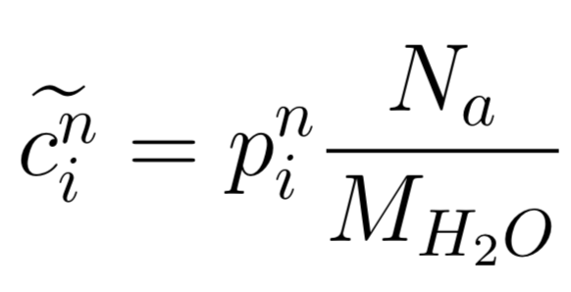
Облучение естественных примесей теплоносителя и продуктов коррозии
Скорость изменения концентрация i-ого радионуклида, образующегося в результате облучения
естественных примесей̆ и продуктов коррозии, входящих в состав теплоносителя первого контура
Массовая концентрация i-ого нуклида естественной примеси

Slide 17
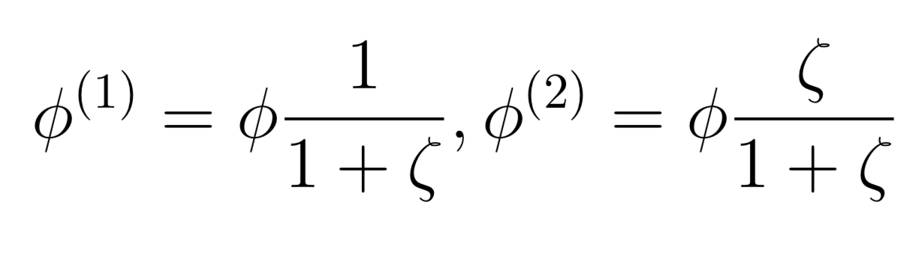
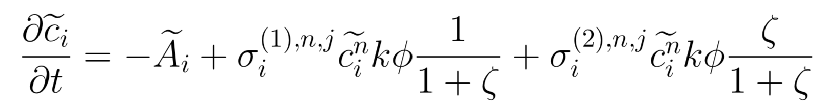
Облучение естественных примесей теплоносителя и продуктов коррозии
Разбиение энергетической области на 2 группы
Конечная формула скорости изменения концентрации i-ого радионуклида, образующегося в результате
облучения естественных примесей̆ и продуктов коррозии, входящих в состав теплоносителя первого контура

Slide 18
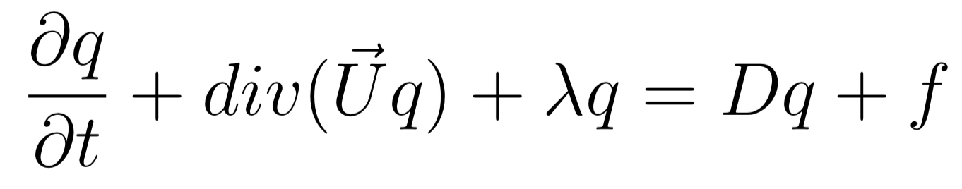
Анализ свойств местности по данным топологических карт
Полуэмпирическое уравнение адвекции-диффузии переноса радиоактивных веществ в атмосфере
Параметры уравнения явно или неявно зависят от типа и свойств местности

Slide 19
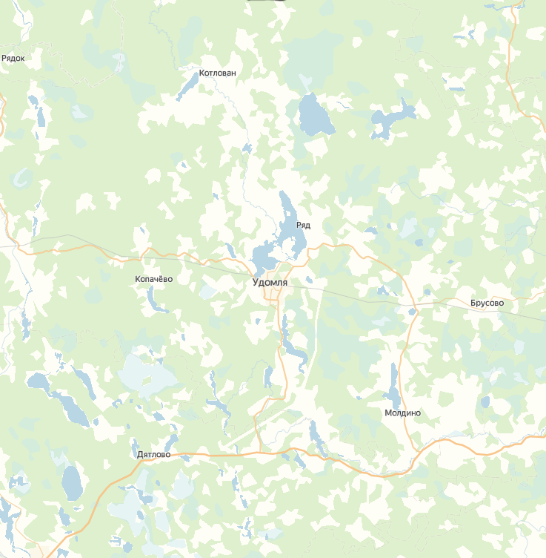
Анализ свойств местности по данным топологических карт
Тип местности | Цвет в RGB-модели
Лесная местность | [212, 229, 206]
Водная поверхность | [170, 203, 217]
Городская местность | [245, 234, 197]
Сельскохозяйственные угодья | [255, 255, 238]

Slide 20
Разработка расчетной сетки и аппроксимация свойств местности на её узлы

